Slide 1
Network Simulator

Slide 2
NS简介
NS（Network Simulator）它是由LBNL ( Lawrence Berkeley National Laboratory ) 的网络研究小组开发的仿真工具。
NS具有可扩展、易配置、可编程等特点。
NS是面向对象的，离散事件驱动的网络环境模拟器，开发于UC Berkeley，它可以模拟各种IP网络环境。
NS实现了对许多网络协议的模拟，如TCP，UDP，和数据源发生器（traffic source)如FTP，WWW，Telnet，Web，CBR和VBR等。

Slide 3
Ns简介（续）
NS也实现了Multicasting和一些应用于局域网的在MAC层的协议。
NS-2由C++和Otcl（加上面向对象特性的TCL脚本程序设计语言，开发于MIT）两种程序设计语言实现。

Slide 4
Ns 简介（续）
Ns前端运行Otcl
  Otcl:运行速度慢,容易修改
  =>场景配置
Ns 用C++实现网络协议栈
  C++:运行速度快,不容易更改
  => 协议栈实现

Slide 5
Tcl与Tk编程环境
Tcl与Tk是安装在Unix/Linux环境下的两个包，它们一起构成了一套开发系统应用程序和图形用户界面接口（GUI）应用程序的环境。
Tcl的全称是Tool Command Language。
Tk是Tcl在X Window环境下的扩展，它包含了Tcl的全部的C库函数，以及支持X Window的窗口、控件等C库函数，为用户开发图形用户界面提供了方便。

Slide 6
举例
proc test {} {
set a 43
set b 27
set c [expr $a + $b]
set d [expr [expr $a - $b] * $c]
for {set k 0} {$k < 10} {incr k} {…………}
}
# 调用上面的test
test

Slide 7
Tcl的面向对象扩展——OTcl
Otcl是Tcl的面向对象（Object Oriented）的扩展，在Otcl中加入了类的概念。
对象是类的实例，它有自己的属性和自己的内部操作
虽然和C++中对象和类以及其他面向对象程序设计语言中的概念相同，但是具体实现和语法却存在很大的差别。

Slide 8
举例
Tcl基础
set a 123 ;#creates a variable whose name is a and whose value is 123
set b $a ;#creates b whose value is a’s value
set c [expr $b+10] ;#evaluate the characters between the brackets as a TCL script and use the result as the value of c
for {set i 0} {$i < 3} {incr i} {puts $i}

Slide 9
举例
Class mom
mom instproc greet {} {
$self instvar age_
puts "$age_ years old mom say:
How are you doing?"
}
Set a [new mom]
$a greet
从实际的otcl程序入手，遇到问题再去查资料，不必从头学

Slide 10
Ns-2的组件体系结构
分类器（classifier）
连接器（connector）

Slide 11
分类器
分类器(classifier)是Ns-2基本网络组件的一个大类。它的基本派生类有地址分类器（AddrClassifier）和多播分类（McastClassifier）等。
拓扑结点（Node）是由一个结点入口对象和若干个分类器（Classifier）组成的一个复合对象。

Slide 12
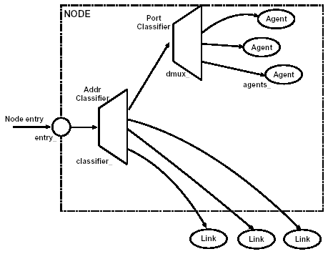
节点（Node）

Slide 13
连接器（connector）
连接器——Connector是Ns-2基本网络组件中的另一个大类。它的基本派生类对象包括缓冲队列（Queue）、延迟（Delay）、各种产生和处理数据包的代理（Agent）和对象的跟踪器（Trace）。
拓扑结点连接类（Link）是Ns-2中另一个主要的复合组件对象。一个结点和另一个结点之间的简单连接（simplex-link）是单向的。一个最基本的简单连接由一个连接入口、包缓冲队列、延迟处理对象、废弃处理对象和时间处理对象（TTL）组成。
一个结点的输出队列，是通过和这个结点相连的Link中的缓冲队列来实现的。

Slide 14
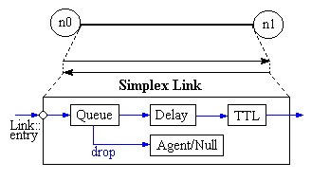
Link

Slide 15
代理（Agent）
UDP
  Agent/UDP
TCP
  Agent/TCP
  Agent/TCPSink
  Agent/TCP/Vegas
  Agent/TCP/Reno

Slide 16
应用程序（application）
Ns-2中有两种类型的“应用程序”
  数据源发生器（Traffic Generator）
    Exponential On/Off
    Pareto On/Off
    CBR
  模拟的应用程序（Simulated applications）
    Application/FTP
    Application/Telnet

Slide 17
举例
Set ns [new Simulator]
set f [open out.tr w]
$ns trace-all $f
set nf [open out.nam w]
$ns namtrace-all $nf
set n0 [$ns node]
set n1 [$ns node]
$ns duplex-link $n0 $n1 1Mb 10ms DropTail

Slide 18
set tcp0 [new Agent/TCP]
$ns attach-agent $n0 $tcp0
set ftp0 [new Application/FTP]
$ftp0 attach-agent $tcp0
set sink0 [new Agent/TCPSink]
$ns attach-agent $n1 $sink0
$ns connect $tcp0 $sink0
$ns at 1.0 "$ftp0 start“

Slide 19
$ns at 3.0 "finish“
proc finish {} {
global ns f nf
$ns flush-trace
close $f
close $nf
exec nam out.nam &
exit 0
}
$ns run

Slide 20
一个简单的无线仿真脚本(1)
Scenario
  containing 3 mobile nodes
  moving within 670mX670m flat topology
  using DSDV ad hoc routing protocol
  TCP and CBR traffic

Slide 21
一个简单的无线仿真脚本(2)
#Define Global Variables
set ns_ [new Simulator] ; create a ns simulator instance
set topo [new Topography] ; create a topology and
$topo load_flatgrid 670 670 ; define it in 670x670 area

Slide 22
一个简单的无线仿真脚本(3)
#Define standard ns/nam trace
set tracefd [open 694demo.tr w]
$ns_ trace-all $tracefd
set namtrace [open 694demo.nam w]
$ns_ namtrace-all-wireless $namtrace 670 670

Slide 23
一个简单的无线仿真脚本(4)
#Create “God”
set god_ [create-god 3]
God is used to store an array of the shortest number of hops required to reach from one node to an other

Slide 24
一个简单的无线仿真脚本(5)
#Define how a mobile node should be created
$ns_ node-config -adhocRouting DSDV\
-llType LL \
-macType Mac/802_11\
-ifqLen 50 \
-ifqType Queue/DropTail/PriQueue \
-antType Antenna/OmniAntenna \
-propType Propagation/TwoRayGround \
-phyType Phy/WirelessPhy \
-channelType Channel/WirelessChannel \
-topoInstance $topo
-agentTrace ON \
-routerTrace OFF \
-macTrace OFF

Slide 25
一个简单的无线仿真脚本(6)
#Create a mobile node
set node [$ns_ node]
$node random-motion 0 ;# disable random motion
Use “for loop” to create 3 nodes:
for {set i < 0} {$i<3} {incr i} {
set node_($i) [$ns_ node]
}

Slide 26
一个简单的无线仿真脚本(7)
#Define node movement model
Mobile Movement Generator
  $node_(0) set X_ 10.0
  $node_(0) set Y_ 400.0
  $node_(0) set Z_ 0.0
  $node_(0) setdest 400.0 10.0 1.0
Random movement
  $node start

Slide 27
一个简单的无线仿真脚本(8)
#Define traffic model(cbr)
  set udp1 [new Agent/UDP]
  $ns_ attach-agent $node_(0) $udp1
  set null1 [new Agent/Null]
  $ns_ attach-agent $node_(2) $null1
  set cbr1 [new Application/Traffic/CBR]
  $cbr1 set packetSize_ 1024
  $cbr1 set rate_ 1048576
  $cbr1 attach-agent $udp1
  $ns_ connect $udp1 $null1
  $ns_ at 10.0 "$cbr1 start“

Slide 28
一个简单的无线仿真脚本(9)
#Define traffic model(tcp)
  set tcp1 [new Agent/TCP/Newreno]
  set sink1 [new Agent/TCPSink]
  $ns_ attach-agent $node_(0) $tcp1
  $ns_ attach-agent $node_(2) $sink1
  $ns_ connect $tcp1 $sink1
  $tcp1 set fid_ 1
  set ftp1 [new Application/FTP]
  $ftp1 attach-agent $tcp1
  $ns_ at 10.0 "$ftp1 start"

Slide 29
一个简单的无线仿真脚本(10)
# Tell nodes when the simulation ends
for {set i 0} {$i < 3 } {incr i} {
$ns_ at200.0 "$node_($i) reset"; }
#Tell ns/nam the simulation stop time
$ns_ at 200.0 “$ns_ nam-end-wireless 200.00”
$ns_ at 200.00 “$ns_ halt”
#Start your simulation
$ns_ run

Slide 30
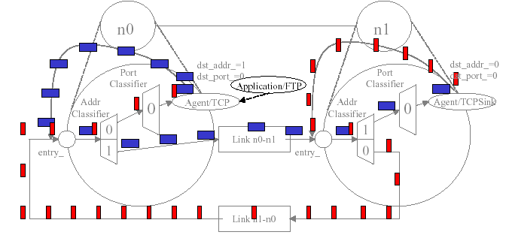
数据流

Slide 31
Ns的安装
以2.1b8为例(redhat7.2)
  先在网上找到ns-allinone-2.1b8a.tar.gz
  tar –zxvf ns-allinone-2.1b8a.tar.gz,得到ns-allinone-2.1b8a的目录
  Cd ns-allinone-2.1b8a
  ./install
  安装结束

Slide 32
问题的解决
如果在安装过程中遇到问题，可以到www.isi.edu/nsnam上查询
需要注意的是，在不同的系统下安装出现的问题会有所不同

Slide 33
更改设置
Vi .bash_profile
PATH=原有的+$HOME/ns-allinone-2.1b8a/bin:$HOME/ns-allinone-2.1b8a/tk8.3.2/unix
LD_LIBRARY_PATH=$HOME/ns-allinone-2.1b8a/otcl-1.0a7:$HOME/ns-allinone-2.1b8a/lib

Slide 34
更改设置（续）
TCL_LIBRARY＝$HOME/ns-allinone-2.1b8a/tcl8.3.2/library
Export PATH LD_LIBRARY_PATH TCL_LIBRARY

Slide 35
Ns命令的使用
在任何路径下，直接键入ns
如果要运行某个tcl程序(比如example.tcl，那么：
  ns example.tcl

Slide 36
程序的查找（以MPLS为例）
相关的C程序
  Cd ns-allinone-2.1b8a
  Cd ns-2.1b8a
  Ls *mpls*
相关的TCL程序
  Cd ns-allinone-2.1b8a
  Cd ns-2.1b8a
  Cd tcl
  Ls *mpls*

Slide 37
对ns的重新编译
不修改程序名字，只修改代码
  Cd ns-allinone-2.1b8a
  Cd ns-2.1b8a
  Make
修改了程序名字（或增加新的文件）
  Cd ns*8a/ns*8a
  Vi Makefile.in
  Old.o -> new.o （加入new.o)
  ./configure
  Make

Slide 38
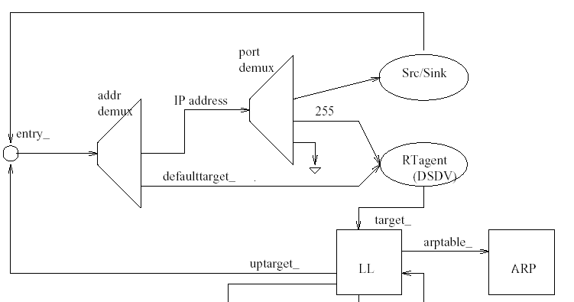
节点层次结构

Slide 39
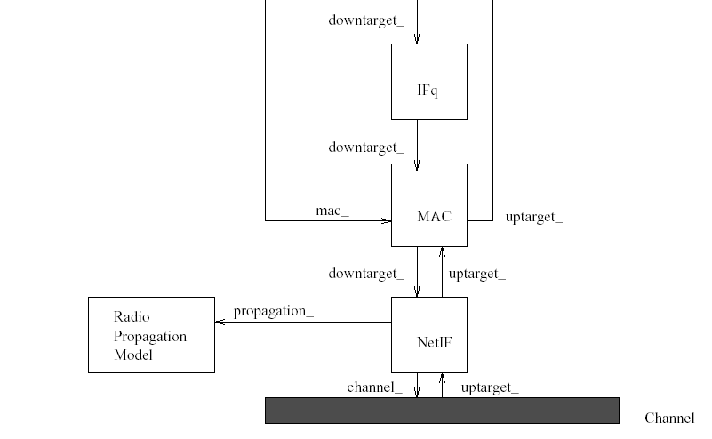
节点层次结构（续）

Slide 40
ns-2目录结构
sim
tcl8.0
tk8.0
otcl
Tcl
ns-2
nam-1
tcl code
C++ code
tcl
...
example
ex
test
lib
...
validation test
tcl code core

Slide 41
Tracing
Trace packets on all links
  $ns trace-all [open test.out w]
<event> <time> <from> <to> <pkt> <size>--<flowid> <src> <dst> <seqno> <aseqno>
  + 1 0 2 cbr 210 ------- 0 0.0 3.1 0 0
  - 1 0 2 cbr 210 ------- 0 0.0 3.1 0 0
  r 1.00234 0 2 cbr 210 ------- 0 0.0 3.1 0 0
Trace packets on all links in nam-1 format
  $ns namtrace-all [open test.nam w]

Slide 42
文档资料
www.isi.edu/nsnam
  进入Web resources->mailing lists->ns-users ，可以找到一些问题的解答，也可以进行提问
  在Subscribing to Ns-users 中，可以登记你的邮箱，以后通过邮箱直接发问，也可以通过邮箱收到其他人的问题和解答
文档
  Ns-doc3的前三章是一些基本的东西，如ns的体系结构等。其余章节是针对某一部分，可以进行实际工作时边做边看

